Slide 1
SHA-256
김준수

Slide 2
SHA256? SHA?
SHA
Secure Hash Algorithm
해시 함수들의 모음이며 SHA-256은 해시 알고리즘의 한 종류이면서 SHA-2로 구분.

Slide 3
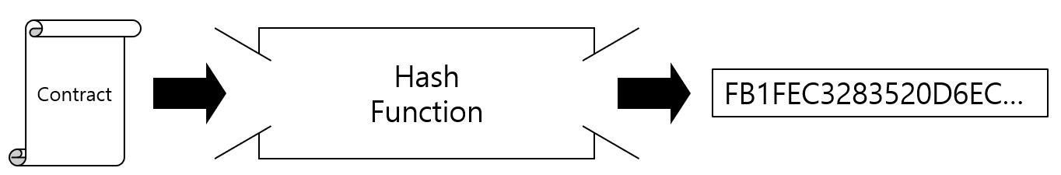
Hash
Hash는 단방향으로 암호화된다.
Notes:
만약 해시값(다이제스트)의 원래 값을 알고싶으면 브루트포스뿐임

Slide 4
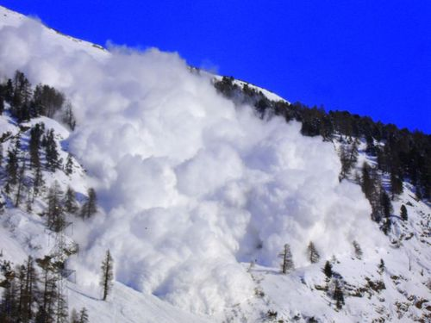
Hash
‘눈사태 효과’
아주 작은 변화에도 값이 완전히 달라진다. (같은 값에 대한 Digest는 대부분 같다.)

Slide 5
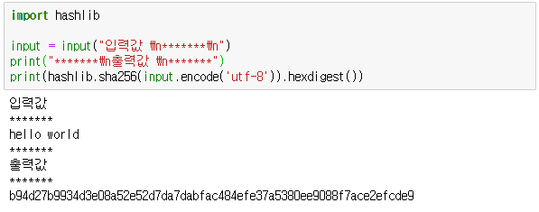
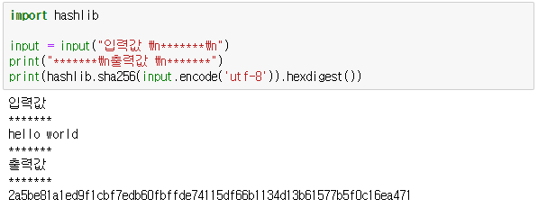
Hash : SHA-256
메시지의 오류나 변조를 탐지할 수 있음 (무결성)

Slide 6
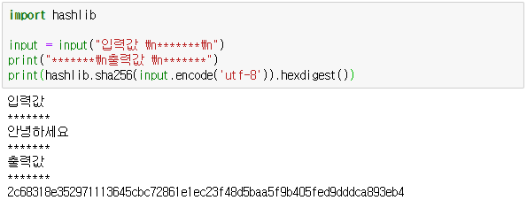
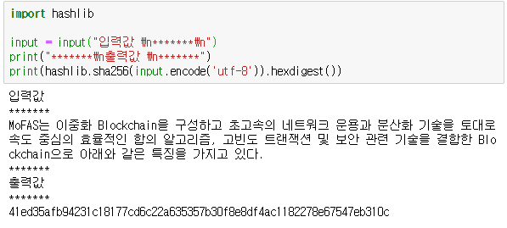
Hash : SHA-256
어떤 입력 값에도 항상 고정된 길이의 해시 값(Digest)을 반환한다.

Slide 7
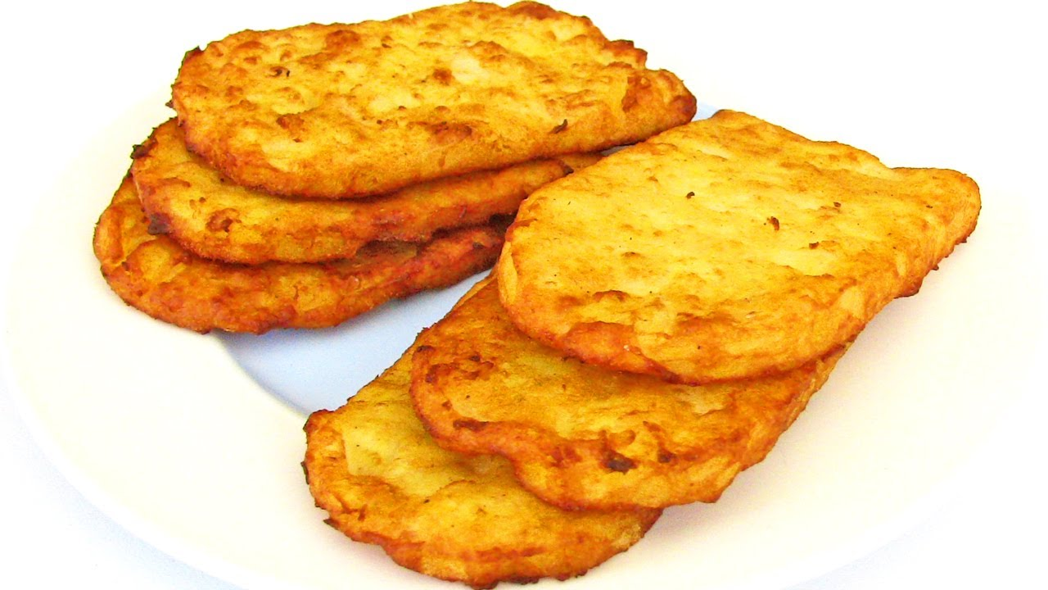
Hash
Notes:
해시는 ‘압축＇ 기술이 아니다.
암호화와 복호화가 이루어지는게 아닌 ‘암호화＇ 뿐.
해시는 데이터 검증에 이뤄진다.
블록체인에서 n번째블록이 n-1번째 블록의 해시값을 갖고 있는 이유가 이것이다.
모든 블록의 해시값을 ‘검증＇하여 데이터가 원본인지 판단. 즉 위,변조를 감지하기 위해서.

Slide 8
SHA-256
SHA-256에서는 512bit 가 1개의 패딩 메시지(블록)
=> 만약 “mofas” 라는 문자열이 input 되었다면?
01101101
01101111
01100110
01100001
01110011
“m”
“o”
“f”
“a”
“s”
패딩 메시지에 2진수[ 1 ] 을 추가 (메시지의 끝)
0000…00101000
메시지의 길이(40bit)
해당 영역이 1개의 블록.

Slide 9
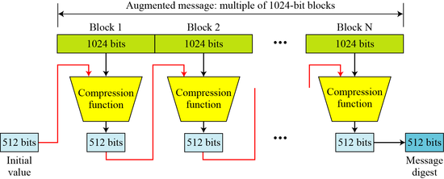
SHA-256
512 bits
512 bits
512 bits
256 bits
256 bits
256 bits
256 bits
256 bits
각각의 블록들에 압축 함수가 적용되어 최종적으로 64비트의 해시 값(Digest)가 Output.
Notes:
압축함수(Compression func)에서 수차례 +,and,or,택,shr,rotr 연산이 이뤄지면서 눈사태(쇄도)효과를 만들어냄.

Slide 10
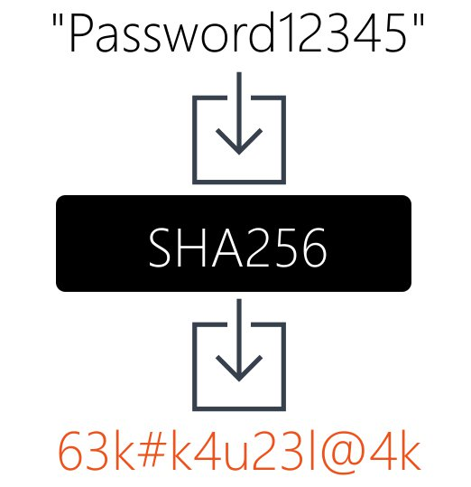
마무리

